Slide 1
ТОП-3 кримінально-правових виклики для бізнесу у військовий час.
Алгоритм захисту
Сергій Бойко,
радник VB PARTNERS

Slide 2

юридичний бутик зі спеціалізацією
в White-Collar Crime та Dispute Resolution.

Slide 3
Правовий «туризм» правоохоронців
Мета: правоохоронці шукають для себе «зручні» суди.
Форма: штучна зміна підслідності по кримінальним провадженням.
Ризик: суддівський контроль на стадії досудового розслідування стає фікцією.

Slide 4

Правоохоронна дипломатія
Тенденція: активне використання українськими правоохоронцями міжнародного співробітництва як засобу збору доказів.
Кількість запитів про міжнародну допомогу:
2021 рік – 550
2022 рік – 1002
↑
2 рази
Міжнародна активність

Slide 5
Зміна підходів міжнародного співробітництва
Кордони між країнами та правоохоронцями зникли;
Принцип «ініціативного обміну інформацією»;
Оперативність передачі даних (можливість отримати будь-яку інформацію, блокувати рахунки за кордоном за лічені дні);
Нівелювання банківської таємниці.

Slide 6

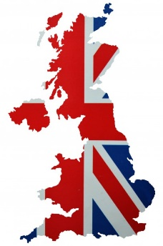


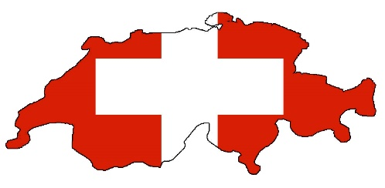
«Світ навиворіт»
>60
країн, до яких надсилали запити
ТОП-5 країн

Slide 7
Ризики для бізнесу
Інформація за кордоном відкрита для українських правоохоронців:
рахунки, банківські комірки;
структура власності компаній (бенефіціари);
майно;
об’єкти інтелектуальної власності тощо.
Правоохоронці зможуть на власний розсуд трактувати цю інформацію, використовувати в рамках кримінального провадження.
Матерілаьні та репутаційні ризики:
блокування рахунків;
арешт активів тощо.

Slide 8
«Війна все спише» –
позиція правоохоронців та суддів

Slide 9
Зловживання правоохоронців
  Проведення невідкладних обшуків за відсутності підстав.
  Пониження рівня доказування (на прикладі справ щодо ухилення від сплати податків).
  Погіршення якості судового контролю на стадії слідства.

Slide 10
Пониження рівня доказування на прикладі справ щодо ухилення від сплати податків
Ініціювання справи та вручення підозри за відсутності акту податкової перевірки.
Залучення посадових осіб ДПС до кримінального провадження як спеціалістів.
Використання висновків ДПС за результатами проведення аналітичного дослідження.

Slide 11
Поради бізнесу
Проактивна позиція по справі:
вступати в активну комунікацію зі слідством;
самостійно збирати докази;
замовляти експертизи;
формувати та доносити позицію захисту ще на стадії досудового розслідування.
GR-активність (залучення Ради Бізнес-Омбудсмена, ТСК тощо).
PR-активність (залучення ЗМІ).

Slide 12
ДЯКУЮ ЗА УВАГУ!

